Slide 1
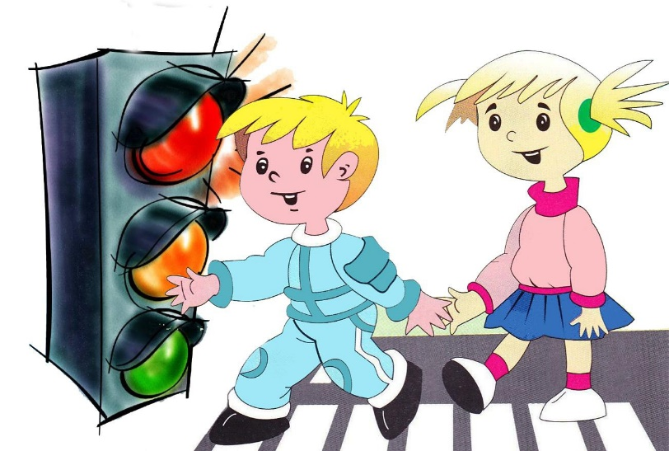
Березовское муниципальное автономное общеобразовательное учреждение
«Средняя общеобразовательная школа № 10»
Всероссийская
акция «Юный пешеход»
7 а
класс

Slide 2
Основные правила
для юных пешеходов
Правило № 1

Slide 3
Выходя из дома и каждый раз
перед выходом на проезжую часть,
обязательно остановись, чтобы
оценить дорожную обстановку

Slide 4
Правило № 2

Slide 5
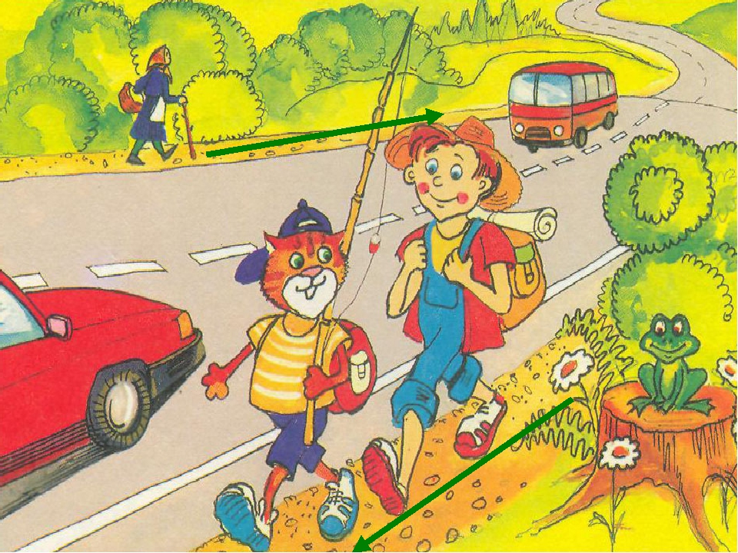
Иди по тротуару или пешеходной дорожке.
А если их нет, можно идти по левой обочине навстречу движения
транспорта не ходи по проезжей части – она предназначена
для транспорта. Если на тротуаре ведутся ремонтные работы,
перейди на противоположную сторону улицы.

Slide 6
Правило № 3

Slide 7
Надземный и подземный – самые безопасные, пользуйтесь ими если, даже до них
дольше идти. Если по близости нет этих переходов, можно перейти по наземному
переходу, но лучше всего на регулируемом перекрёстке, то есть там где есть светофор.

Slide 8
Правило № 4
Строго подчиняйся сигналам
светофора.

Slide 9
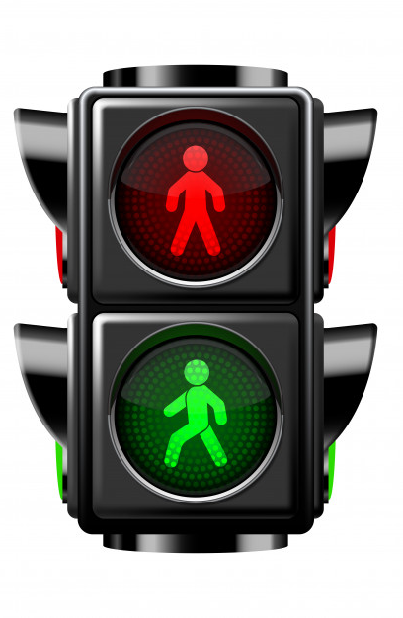
У пешеходов есть специальный пешеходный светофор, у него два сигнала красный и зелёный.
Красный – СТОЙ!
Зелёный – СТОЙ! Убедись, что тебя видят все водители транспортных средств и пропускают, только после этого переходи дорогу. Безопасность пешеход может обеспечить себе, только, САМ!!!

Slide 10
Правило № 5

Slide 11
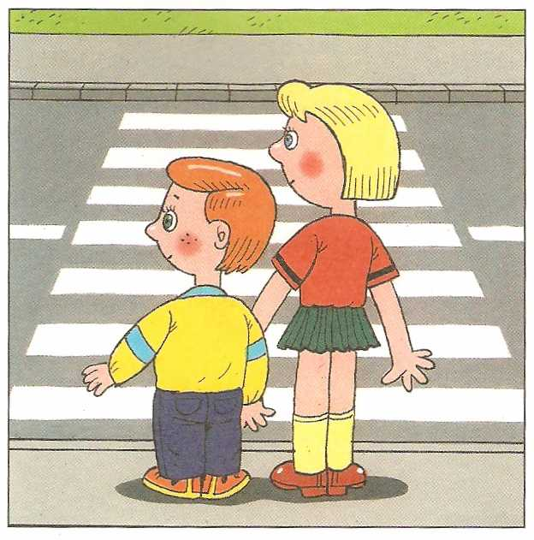
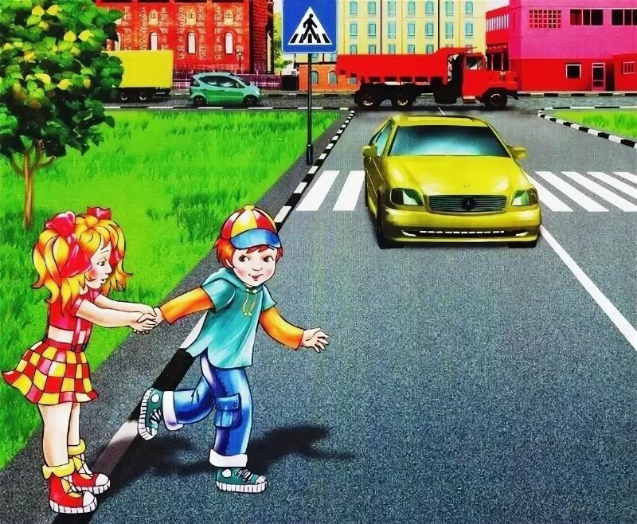
Прежде, чем пересечь дорогу, убедись, что нет приближающегося транспорта или что все транспортные средства остановились и пропускают пешеходов.
Не перебегай улицу или дорогу перед близко идущем транспортом и не разрешай этого делать своим товарищам.

Slide 12
Правило № 6

Slide 13
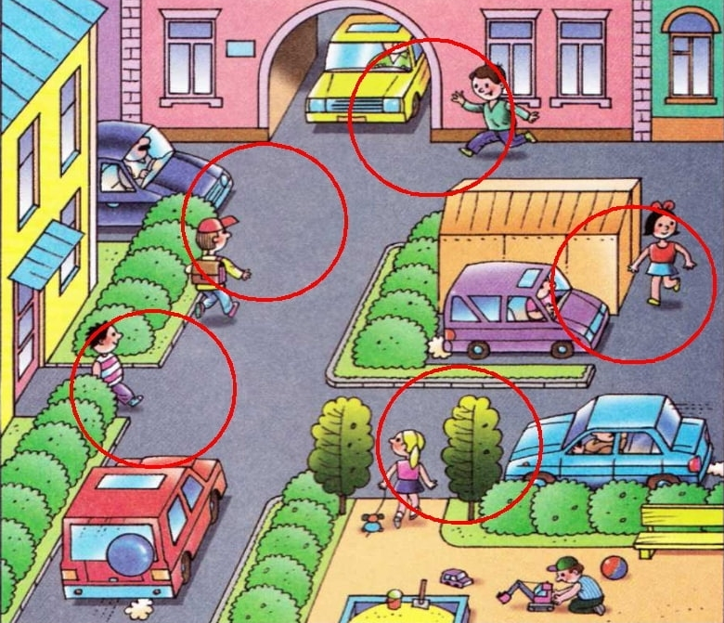
Будь вдвойне осторожен там, где обзор дороги закрывают препятствия: Кусты, деревья, заборы, различные постройки, припаркованные автомобили, элементы дорожной инфраструктуры.

Slide 14
Правило № 7
Выбирай безопасные
места для игр..

Slide 15
Играй на специальных детских и спортивных площадках, в парках, скверах – там, где нет движения транспорта.
ИГРАТЬ НА ТРОТУАРЕ, А ТЕМ БОЛЕЕ НА ПРОЕЗЖЕЙ ЧАСТИ, НЕЛЬЗЯ!!!

Slide 16
Правило № 8

Slide 17
Будь заметным. Носи свет возвращающие элементы.
Эти элементы позволяют водителям вовремя заметить пешехода в тёмное время суток.

